Slide 1






通 所 リ ハ ビ リ テ ー シ ョ ン
あ き よ し だ よ り
4月号
令和8年4月発行 第49号
令和８年度
季節行事・イベント年間予定
4 月 | 5 月 | 6 月 | 7 月 | 8 月 | 9 月 | 10 月 | 11 月 | 12 月 | 1 月 | 2 月 | 3 月
花見 | 観光祭 | 運動会 | 夏祭り | お買い物 | 敬老会 | 高塚参拝 | お買い物 | クリスマス | 正月（初詣） | 節分 | ひな祭り・花見
※外出リハビリもございます！外出に合わせた服装の選択や車両への乗降、外出先での歩行などを行い身体機能の向上や自立支援につなげる目的があります。
無料体験利用を募集中です
無料で体験していただけるこの機会にお知り合いの方を是非お誘いください。
見学のご希望にも対応しています。チラシが必要な際はスタッフへお声掛けください。

Slide 2


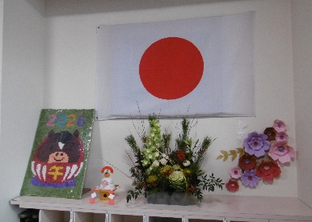
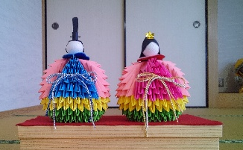
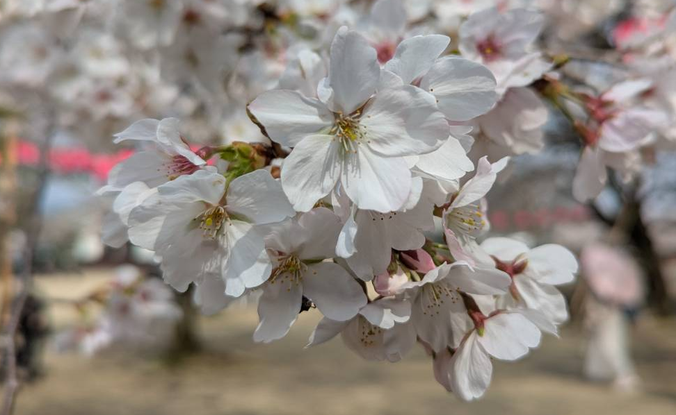
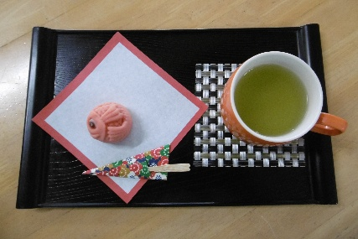
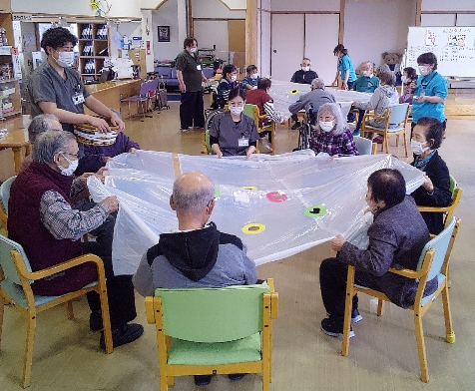
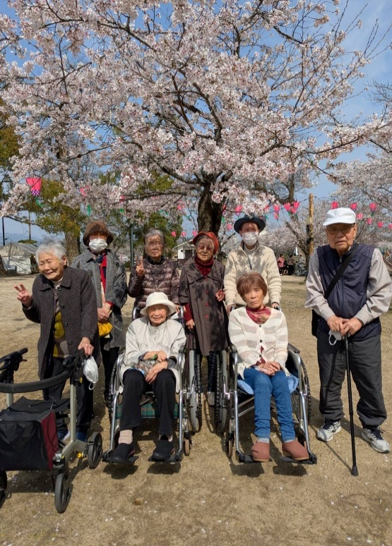
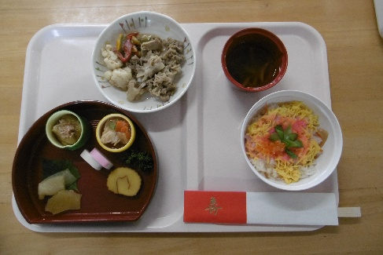

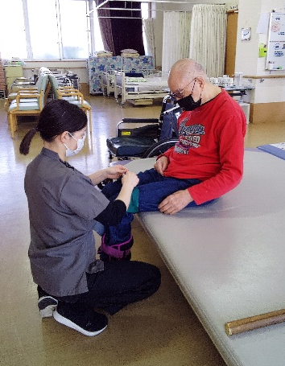
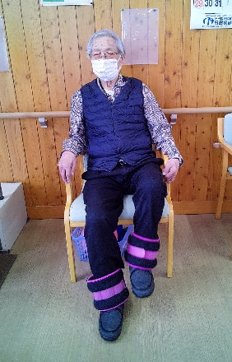
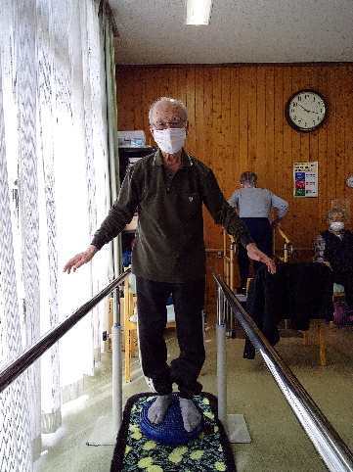
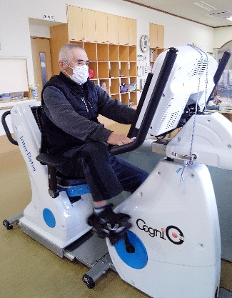
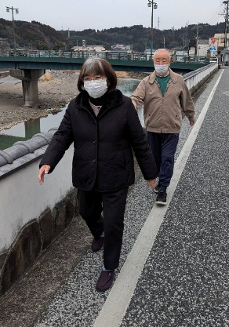
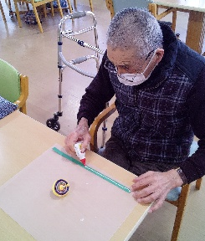
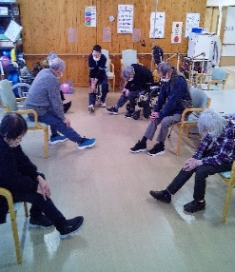
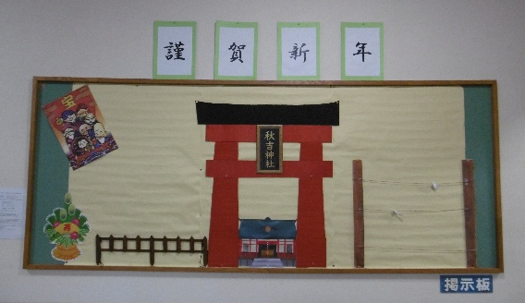
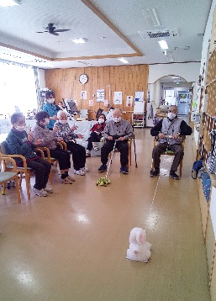
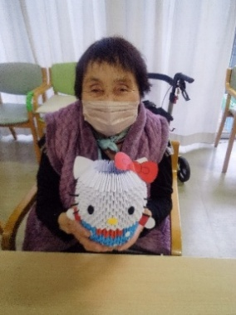
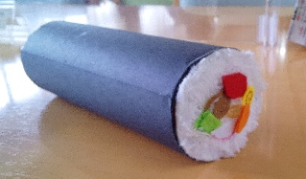
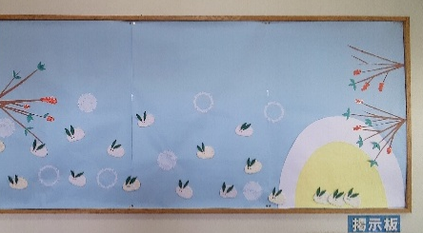
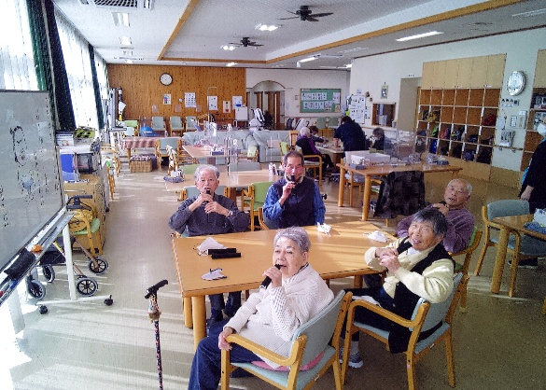
活動報告（1月～3月）
季節行事・イベント（正月・おひな祭り・花見）
お正月らしい飾りつけや
食事で新年を迎えました。
めで鯛
歩行訓練を目的として、
桜見物に行きました。
ひな祭りレクレーション
あられに見立てたボールを
沢山落としたチームの勝ち。
リハビリの様子
理学療法士との
屋外散歩の様子
クラブ活動
壁面
うさぎとかめの かけっこゲーム
こま作り
体操クラブで
ストレッチ
フェルトの恵方巻
三角に折った紙を
組み立て作りました
雪うさぎ

